Slide 1

Подготовила для МАДОУ 161
воспитатель 1 кв. категории
Устинова Э.Р.

Slide 2
Расскажите детям о празднике 1 Мая:
1 Мая - Праздник весны и труда! День 1 мая, как и 8 марта, много лет назад был днём борьбы рабочих людей за свои права. В те времена жизнь рабочих, которые трудились на фабриках и заводах, была тяжёлой. Они работали с раннего утра до позднего вечера и за свой нелёгкий труд получали так мало денег, что иногда их не хватало даже на еду. 1 мая рабочие (и женщины и мужчины) устраивали шествия — демонстрации. Они несли флаги и плакаты. На плакатах были написаны требования трудового народа.
В наши дни 1 мая мы отмечаем Праздник весны и труда. Это праздник всех, кто трудится, праздник людей разных профессий: рабочих, учёных, врачей, учителей.
Праздник весны и труда принято отмечать красочными шествиями, демонстрациями. Люди берут с собой воздушные шарики, флажки, цветы. А чтобы было шумно и весело — свистульки и трещотки. 1 мая повсюду звучит музыка, играют оркестры. Все поют и танцуют. На ярких плакатах написаны слова: «МИР», «МАЙ», «ТРУД».

Slide 3
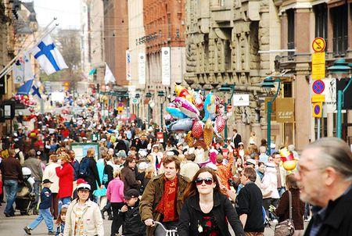
Например, в Финляндии первое мая – это весенний карнавал студентов.

Slide 4
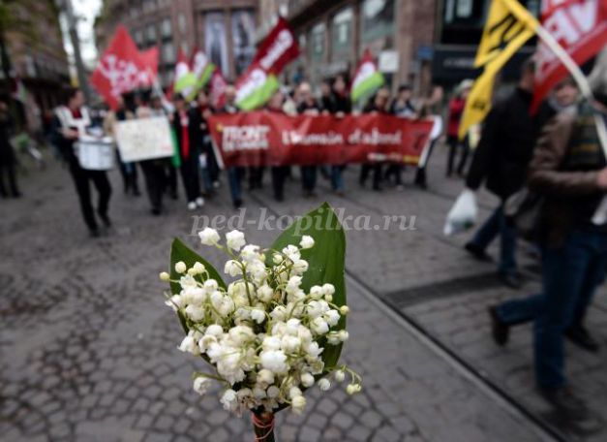
В Германии и Франции это праздник ландышей.

Slide 5
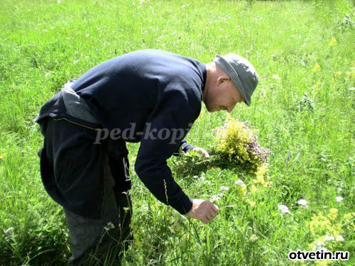
На Сицилии все люди в первомайские дни собирают луговые цветы, которые, по местным поверьям, приносят счастье.

Slide 6
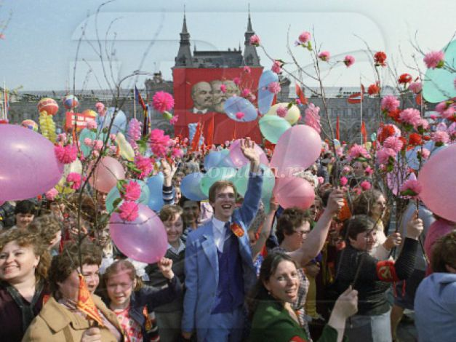
А в России первое мая тоже празднуется очень давно, аж с 1891 года. Праздник этот символизирует возрождение и приход весны. А раньше первое мая назывался международный день солидарности трудящихся или просто первомай. Люди с флагами и шарами ходили на демонстрацию

Slide 7
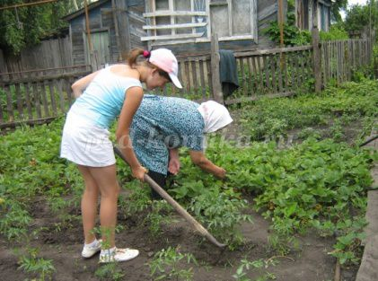
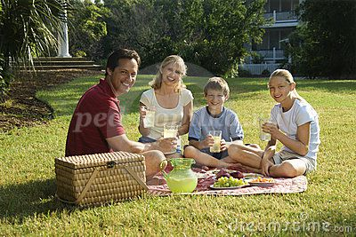
А сейчас этот праздник называется день весны и труда. Одни люди первого мая едут работать на садовые участки. Другие всей семьей на пикник жарить вкусный и ароматный шашлык…

Slide 8

Выучите с ребенком стихотворение:
Тёплым днём весенним ясным
Раньше всех, дружок, встречай
Удивительный, прекрасный,
Добрый праздник Первомай!

Slide 9
Загадайте ребенку загадки о профессиях:
1)Кирпичи кладет он в ряд,
Строит садик для ребят.
Строит школы, магазины, строит новые дома,
Строит целые деревни, даже строит города.
Не шахтер и не водитель,
Всё построит нам... (строитель)
2) Дороги все ему знакомы, он в кабине словно дома.
И все правила движения знает твёрдо, без сомненья.
Вмиг заводит он мотор,
На машине мчит... (шофёр)
3) В белоснежном он халате
Лечит всех больных в палате.
Если вдруг беда случится,
То на "скорой" он примчится.
Сделает укол – не плачь, ведь все болезни лечит… (ВРАЧ)

Slide 10
Поиграйте с ребенком в дидактические игры:
«Для какой профессии это нужно?»
- Весы, прилавок, товар, кассовый аппарат… - продавцу.
- Метла, лопата, шланг, песок, лом, снегоуборочная машина… - дворнику.
- Стиральная машина, ванна, мыло, утюг… - прачке.
Расческа, ножницы, фен, шампунь, лак для волос, машинка для стрижки… - парикмахеру.
«Угадайте, что я делаю?»
имитируем трудовые действия не только движениями, но и (по возможности) передавая звуками, предлагаем ребенку отгадать.
Например: чистим пылесосом пол, забиваем гвоздь, пилим, едем на машине, стираем, несем ведро с водой, протираем зеркало, рубим дрова, трем на терке и т.д.

Slide 11
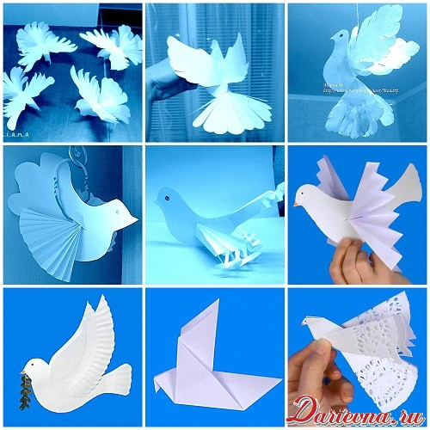
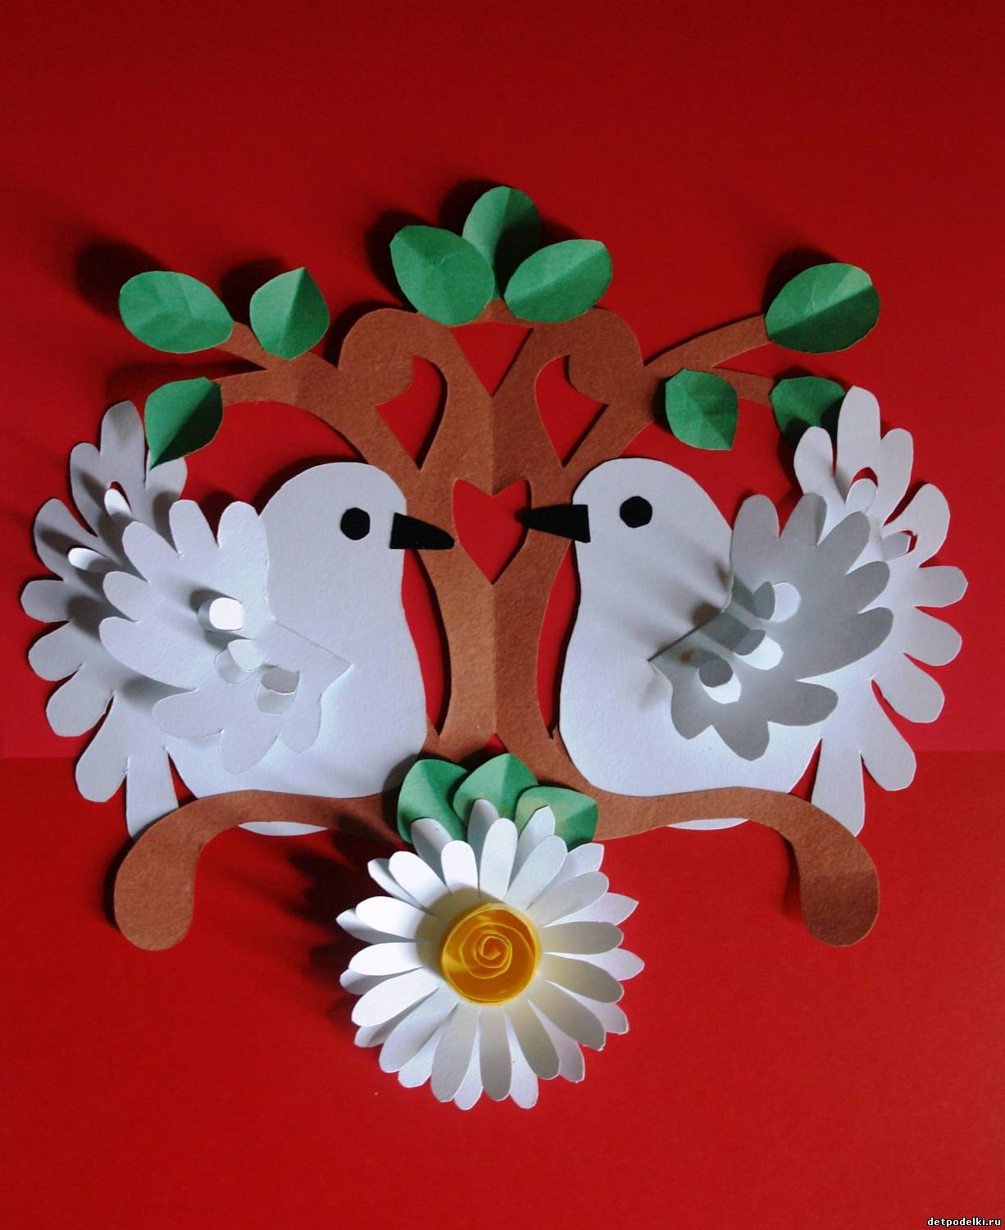
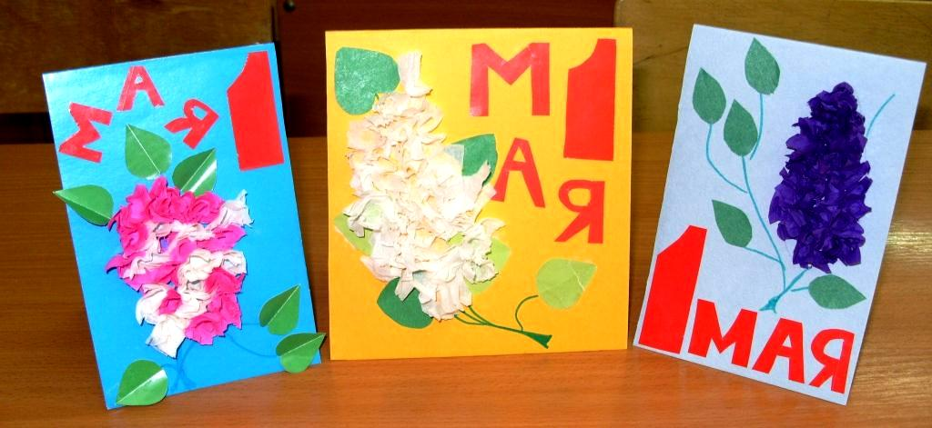
Можно нарисовать, сделать поделки своими руками к празднику. И, конечно, не забываем трудиться – помогать друг другу!

Slide 12

Спасибо за внимание.

